Slide 1

Vegetação

Slide 2
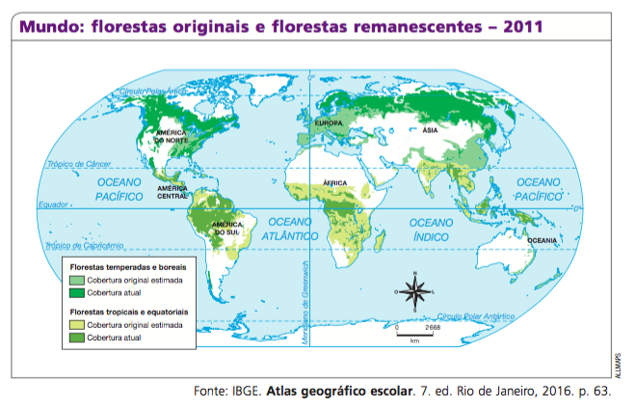
Florestas
Até pouco tempo atrás
as florestas eram vistas como um obstáculo ao desenvolvimento econômico. Alguns grupos de pessoas, como muitos dos grandes produtores agrícolas, ainda pensam dessa forma, porém,
hoje sabemos que as florestas e outras formações vegetais preservadas têm grande importância ambiental, econômica e social.

Slide 3
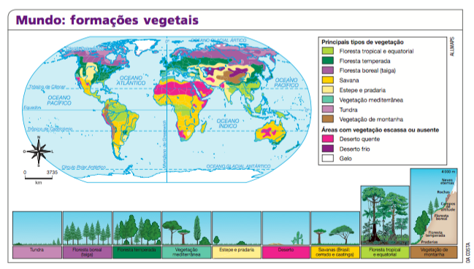
Principais formações vegetais

Slide 4
Biodiversidade
A biodiversidade corresponde à diversidade biológica, ou seja, a toda a variedade de vida, desde microrganismos até plantas e animais encontrados em determinada área.
Em 2011, a Organização das Nações Unidas (ONU) instituiu a Década da Biodiversidade com o objetivo de chamar atenção da sociedade para o aumento das taxas de perda da biodiversidade mundial e lançar planos para sua proteção e preservação.

Slide 5
Hotspot
Os hotspots são áreas que apresentam alto grau de biodiversidade em risco de destruição e que, por isso, foram escolhidas como prioritárias na luta pela preservação.
Para ser um hotspot, uma área deve apresentar ao menos 1 500 espécies de plantas endêmicas (encontradas apenas em uma região ou área específica do planeta) e ter perdido 70% ou mais de sua área original.

Slide 6
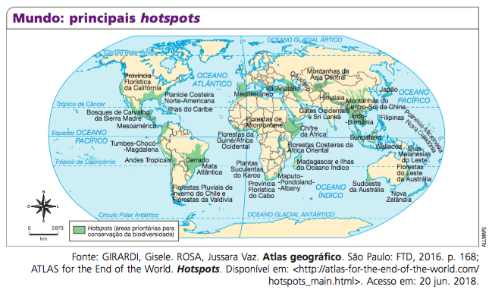
Hotspot

Slide 7
Ameaças à biodiversidade
Ações humanas interferem na dinâmica natural dos solos, das formações vegetais, das águas e da atmosfera, alterando o funcionamento dos ecossistemas e ameaçando a biodiversidade.

Slide 8
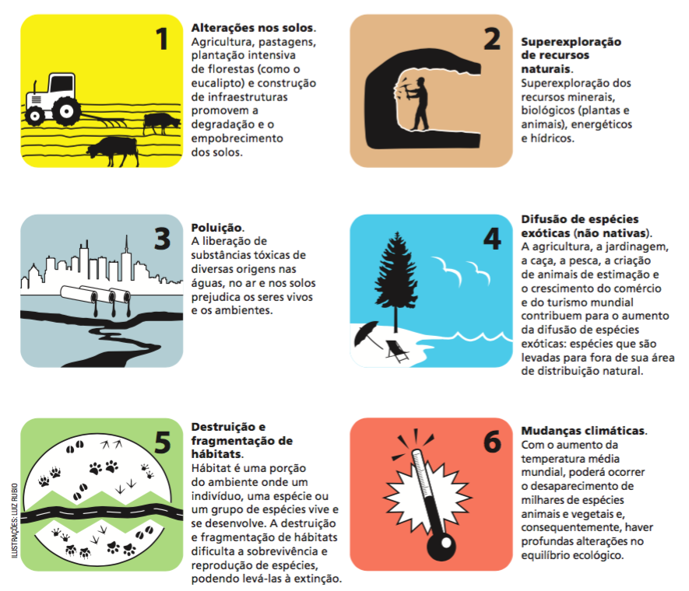
Ameaças à
biodiversidade

Slide 9
Preservação das áreas florestais
A preservação das formações vegetais originais, em especial das formações florestais, é fundamental para a manutenção da biodiversidade. Por isso foram criadas por lei, em muitos lugares do mundo, áreas protegidas, como os parques nacionais e as reservas ecológicas.

Slide 10
Preservação das áreas florestais
As áreas protegidas por lei no Brasil são denominadas
Unidades de Conservação (UCs). Essas áreas podem ser:
Unidades de Conservação de Proteção Integral – áreas onde são proibidas a presença
de moradores e a extração de recursos. As atividades permitidas são apenas de pesquisa,
educação ambiental, recreação em contato com a natureza e turismo ecológico.
Unidades de Conservação de Uso Sustentável – nessas áreas a presença de moradores
é permitida em associação com o uso sustentável dos recursos naturais
e proteção às populações tradicionais.

